Slide 1
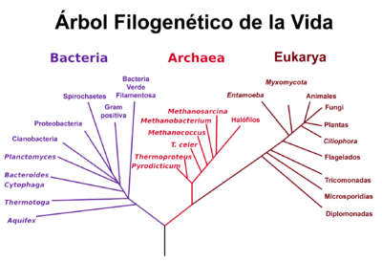
VI. BIODIVERSITAT. VI. 2. Sistemàtica, filogènia i taxonomia.

Slide 2
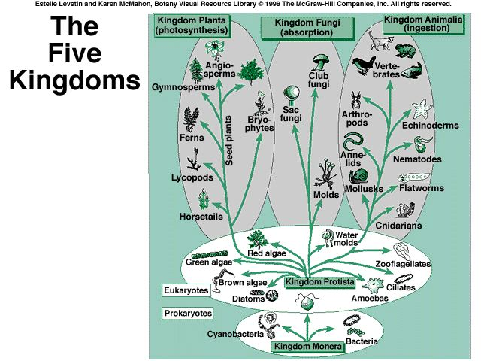

Slide 3
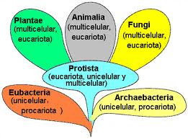

Slide 4
VI. BIODIVERSITAT. VI. 2. Sistemàtica, filogènia i taxonomia.
Actualment el tema de la classificació dels organismes en regnes i dominis està en revisió i conviuen propostes molts diferents que en el pròxims anys seran motiu de discussió.
REGNES
Bacteria
Arquea
Protista
Fongs
Planta
Animal

Slide 5
